Slide 1
ЖАРТАС ЕМЕС ТОПЫРАҚТАРДА ҮЙІНДІ ТҰРҒЫЗУ ЖӘНЕ ҚАЗЫҢДЫ ӨНДЕУ

Slide 2
ТОПЫРАҚ ҮЙІНДІСІ
Топырақ үйіндісін салу үшін ауа райы-климаттық факторлардың әсерінен өзінің беріктігі мен орнықтылығы аздап өзгертетін топырақтар мен өнеркәсіптік кәсіпорындардың қалдықтары қолданылуы тиіс.
II және III климаттық аймақтарда күрделі жамылғы төсемелері бар жолдарда шаңды топырақтарға үйіндінің төменгі бөлігін төгу үшін ғана рұқсат етіледі.
Топырақ үйіндісінің жоғарғы бөлігін II климаттық аймақта цемент-бетон жамылғылары болғанда 1,2 м және асфальтбетон төсемдерінде 1,0 м шаңсыз, негізінен құмды және құмайтты топырақтардан салу керек.
III климаттық аймақта жамылғы төсемесінің түріне сәйкес 1,0–0,8 м биіктіктегі үйіндінің жоғарғы бөлігінде ісінбейтін топырақты қолдану міндетті болып табылады. Көпірлермен түйіскен үйінділер ісінбейтін сүзгіш топырақтардан салынуы керек.
Жұмыс қабаты шегінде арнайы техникалық-экономикалық негіздемесіз мергел балшықты, сазды тақтатастарды, трепелді және басқа да ерекше топырақты пайдалануға жол берілмейді.

Slide 3
ТОПЫРАҚ ҮЙІНДІСІ
Механикаландыру құралдарын таңдау кезінде алдымен негізгі (жетекші) машиналар таңдалады, олардың көмегімен ең аз жұмыс құнымен жер жұмыстарының негізгі көлемін (топырақты өңдеу және жылжыту) орындай аламыз.
Содан кейін технологиялық процеске (топырақты қопсыту, үйіндіні нығыздау және т.б.) кіретін жер жұмыстарының басқа түрлері үшін көмекші (жинақтаушы) машиналарды таңдалады.
Негізгі машиналардың қажетті саны жұмыстарды белгіленген мерзімде аяқтау үшін жұмыс көлемі мен машиналардың жұмыс өнімділігіне байланысты анықталады.

Slide 4
Жер жұмыстарына арналған машиналардың түрлері
Машиналар
Тек қана топырақты өңдейді- жер қазатын (землеройная)
Өңдейді және жылжытады- жер қазу-тасымалдау (землеройно-транспортная)
1)Тура күректі экскаватор
2)Кері күректі экскаватор
3)Экскаватор-драглайн
4)Экскаватор-грейфер
Бульдозер
Скрепер
Грейдер

Slide 5
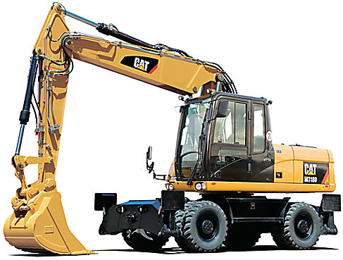
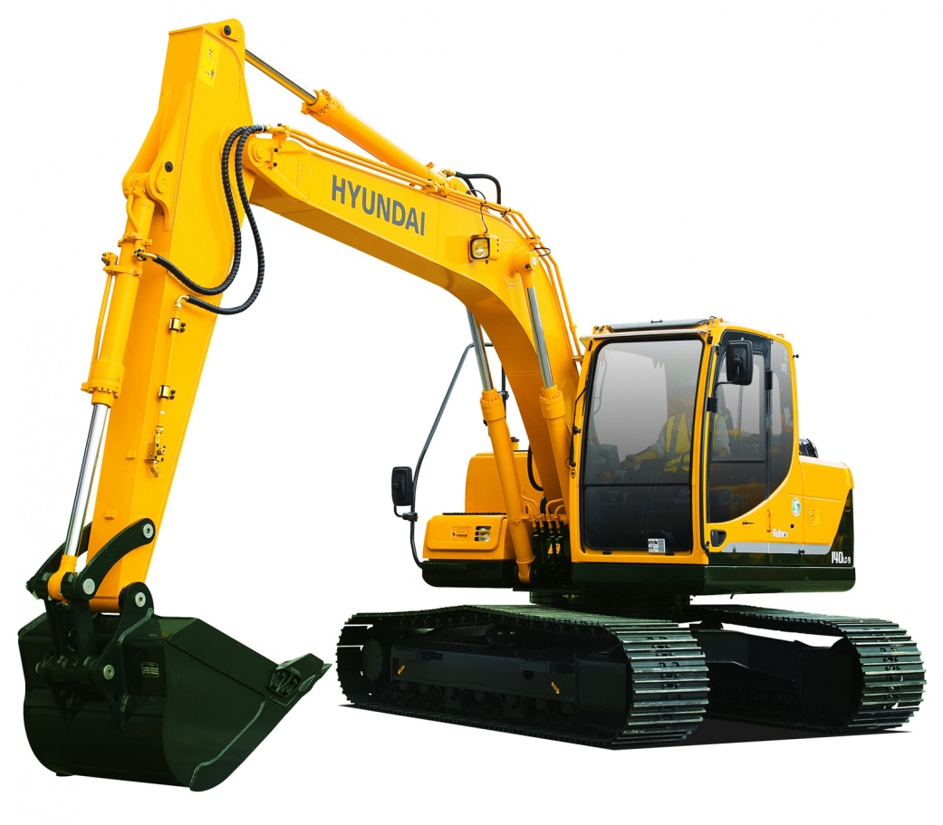
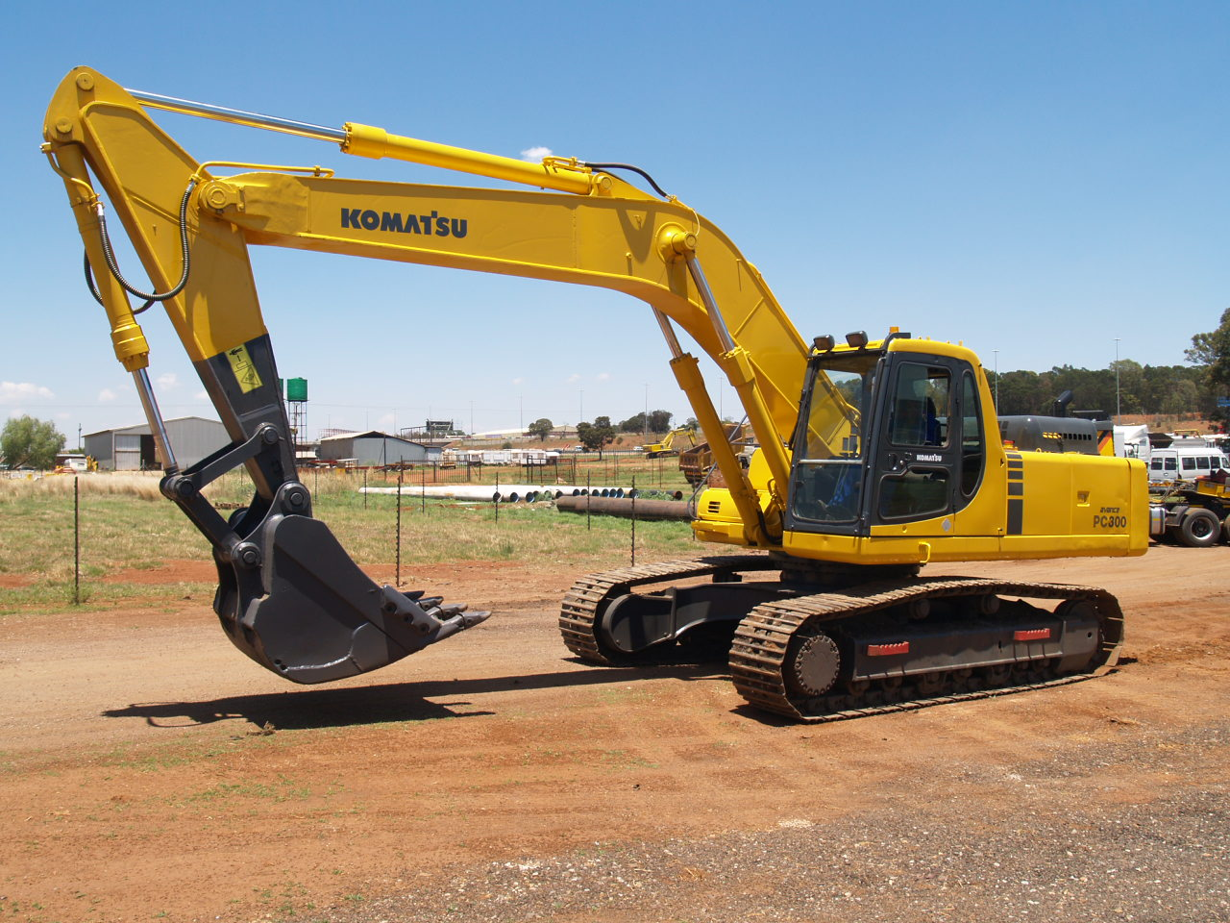
Экскаватор гидравлический
с обратной лопатой на пневмоколесном ходу
Экскаватор гидравлический
с обратной лопатой на гусеничном ходу

Slide 6
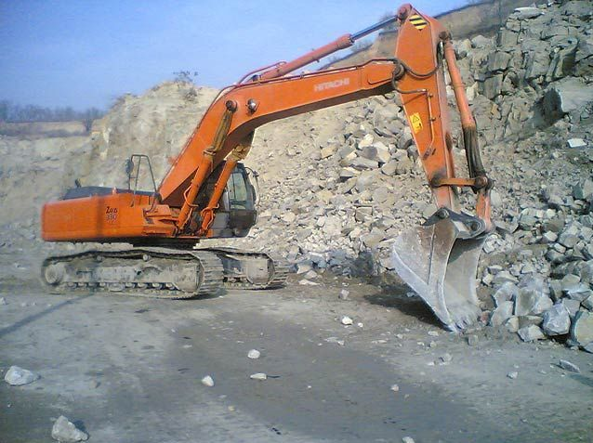
Экскаватор гидравлический с прямой лопатой на гусеничном ходу

Slide 7
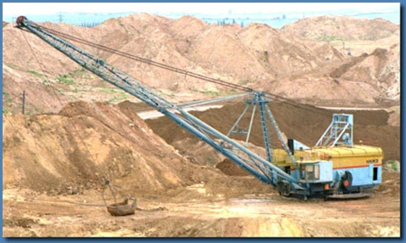
Драглайна

Slide 8
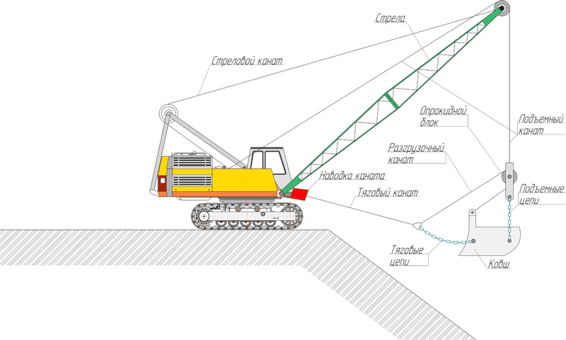
Экскаватор-драглайн

Slide 9
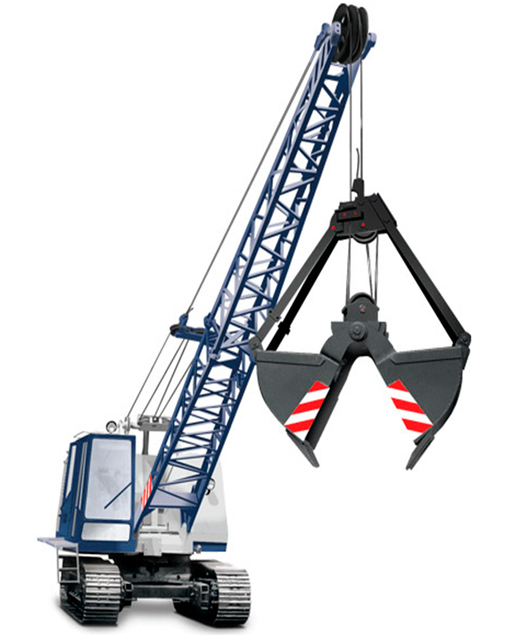
Грейфер

Slide 10
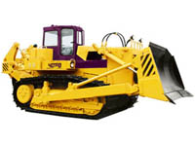
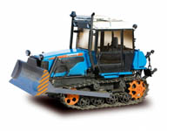
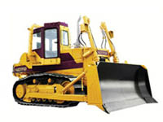
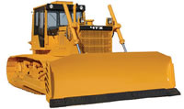
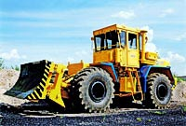
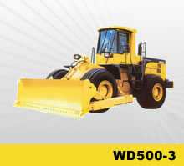
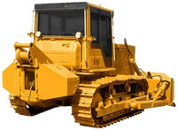
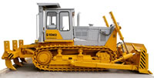

Бульдозеры средней мощности
Бульдозер тяжелый
Колесные бульдозеры
Бульдозер с лебедкой
Бульдозеры рыхлители

Slide 11
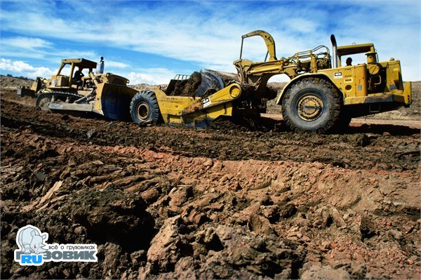

Slide 12
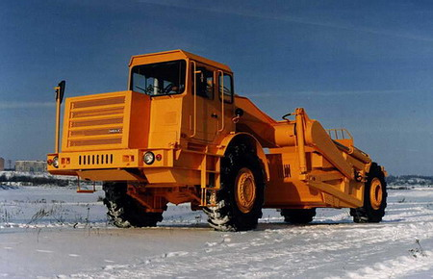

Slide 13
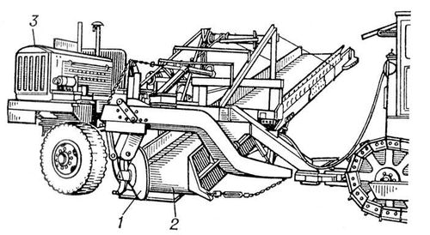
ГРЕЙДЕР – ЭЛЕВАТОР
Жартылай тіркемелі грейдер-элеватор:
1 – пышақ; 2 – конвейер; 3 – қозғалтқыш (двигатель)

Slide 14
ТОПЫРАҚ ҮЙІНДІСІНЕ ТОПЫРАҚ ЖИНАУ ЖӘНЕ ҚАЗЫҢДЫ ӨНДЕУ ӘДІСТЕРІ
V _{H} = V _{В} + V _{Б P} + V _{ГК}
мұнда V _{H} - үйіндіге қажетті топырақ көлемі, м³;
V _{В} – қазыңдыдағы топырақ көлемі, м³;
V _{Б P} – бүйірлік қордағы топырақ көлемі, м³;
V _{ГК} – топырақ карьерінен келетін топырақ көлемі, м³.

Slide 15
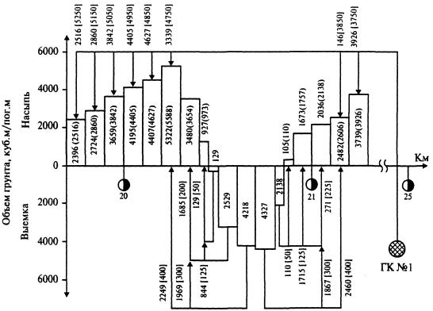
Топырақ массасын тарату реті:
пикеттік немесе километрлік жұмыс көлемдерінің негізінде сызықтық график салынады (1 - сурет)
1 – сурет – Топырақ тарату графигі (жақша ішінде тасымалданатын топырақ көлемі,
жақшасыз қималық көлем)

Slide 16
2. қазыңдылар орналасқан жерлердің геологиялық қималарын талдайды және қазыңды топырақтарының үйіндіге қолдануға жарамдылығы мен мүмкінділігін бағалайды;
3. үйіндіге тұрғызуға жарамды қазыңды топырақтарының көлемдері V _{В} есептелінеді;
4. аласа биіктікті үйіндісі бар телімдерді бөледі (сызықтық жұмыстар) және жердің құнарлығын бағалай отыра, бүйірлік қор пайдалану мүмкінділігін қарастырады;
5. бүйірлік қордан алуға болатын топырақ көлемі V _{Б P} есептелінеді;
6. топырақ карьерлеріне геологиялық барлау жүргізіледі;
7. өңдеу жағдайы және карьердегі топырақ қоры ның мөлшері анықталынады;
8. топырақ карьерлерінің әсер ету аумағы анықталынады;
9. әр карьерден қажетті топырақ көлемі V _{ГК} ессептелінеді.

Slide 17
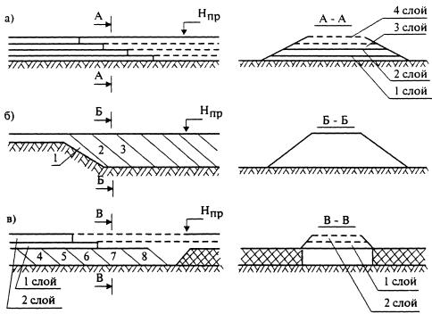
2 – сурет – Үйінді тұрғызу тәсілдері: а) қабатпен б) бастан жинау
в) біріктірілген

Slide 18
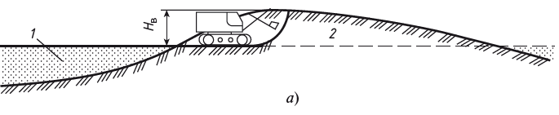
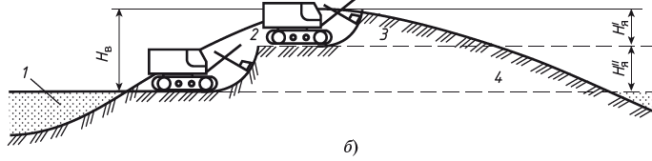
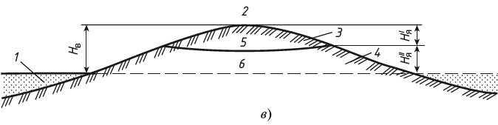
Қазыңды өндеу тәсілдері:

Slide 19
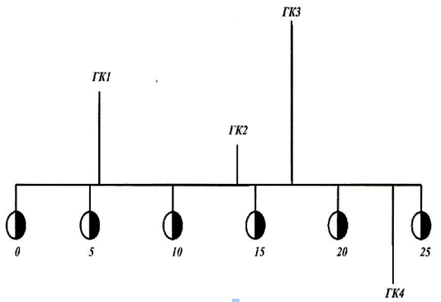
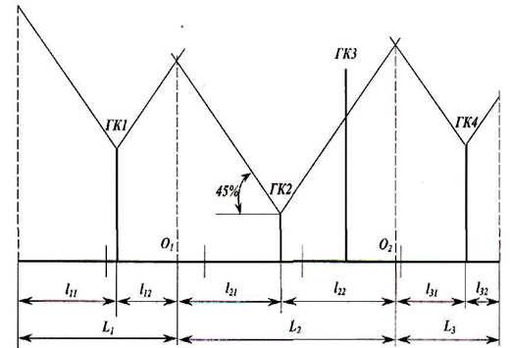
ТОПЫРАҚ ҮЙІНДІСІН ҚАЗЫҢДЫ НЕМЕСЕ КАРЬЕРЛЕРДЕГІ ТОПЫРАҚТАРДАН ТҰРҒЫЗУ

Slide 20
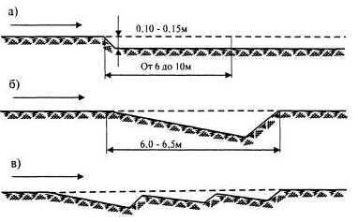
5 – сурет – Бульдозерлермен топырақ кесу сұлбалары:
а – тік бұрышты (таспалы); б – сына тәрізді; в – тарақ тәрізді

Slide 21
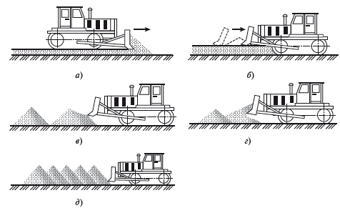

Slide 22
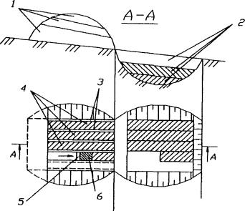
7 – сурет – Қазыңдыда топырақтарды бульдозермен қабатты-орлы тәсілмен өңдеу және үйіндіге жылжыту сұлбасы:
1 – қазыңдыдағы қабаттар; 2 – үйіндідегі қабаттар; 3 – топырақ қабырғалары; 4 – қабат орлары; 5 – бульдозер қайырмасы;
6 – ормен жылжытылатын топырақтар

Slide 23
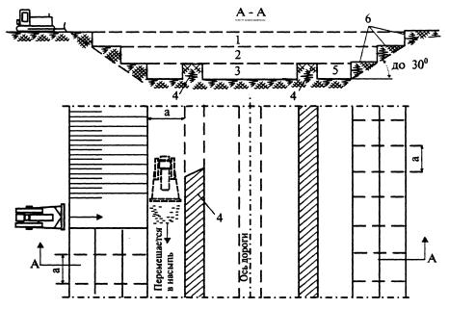
8 – сурет – қазыңдының төменгі қабатындағы қабырғаларды және құламалардағы сөрелерді өңдеу реттері:
1-3 – қабаттар; 4 – шеткі қабырға; 5 – орлар; 6 – сөрелер; а – бульдозер жүрісіндегі алу ені

